Slide 1


¿Cuánto dinero te dan tus padres?
7 palabras en tu respuesta!
¿En qué gastas tu dinero?
Más de 9 palabras
Notes:
The conditions or ‘targets’ can be many and varied. It ALMOST doesn’t matter as the point of putting a condition there is to cause students to think their sentences through carefully as they build them. It makes them much more aware of what they’re saying. And making a sentence of exactly 8 words will involve usually a very short clause with ‘weil’ or two clauses linked with ‘und’ or additional details like when and where. So they focus on different ways to make their sentences longer. It also works well to set >9 words or <5 words at times too.
1

Slide 2
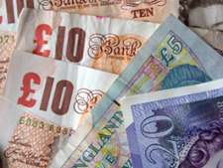

¿Cuáles son las preguntas?
1. Me dan 20 libras al mes.
6. Compré revistas y caramelos.
2. Lo gasto en ropa y crédito para mi móvil..
5. Fui de compras en Cambridge.
4. Me gusta salir con mis amigos.

Slide 3
Hoy vamos a…
hablar de los deportes
describir y definir los deportes

Slide 4


Notes:
2 mins to think of as many sports in Spanish as students can remember.
Collect students’ answers and ask a few questions to introduce the language of describing sports. E.g. es un deporte individual o de equipo, es un deporte olímpico, se juega con una pelota.

Slide 5
el atletismo
el netball
el tenis
el rugby
el fútbol
la pesca
el críquet
el golf
el baloncesto
la natación
¿Cuáles son los deportes más populares en Inglaterra? (1-10)
Notes:
Get students to decide a ranking for England’s favourite sports.

Slide 6
el fútbol
6
la natación
1
el críquet
7
el baloncesto
2
3
el rugby
8
la pesca
4
9
el tenis
el golf
5
10
el atletismo
el netball
Las respuestas

Slide 7
Compara los deportes favoritos de España y de Inglaterra.
1. El fútbol
2. El críquet
3. El rugby
4. El golf
5. El atletismo
6. La natación
7. El baloncesto
8. La pesca
9. El tenis
10. El netball
1. El fútbol
2. El baloncesto
3. El tenis
4. El ciclismo
5. El atletismo
6. El patinaje
7. El voleibol
8. El balonmano
9. El escalada
10. La pelota vasca
http://listas.20minutos.es/?do=show&id=3316
Notes:
Get students to think how many sports England and Spain will have in common in terms of preference. Don’t spend long over this one.
p.106 of text book does have a short description of La pelota vasca and there are YouTube clips too.

Slide 8

los deportes olímpicos
el atletismo | athletics | el pentatlón moderno | pentathlon
el bádminton | badminton | el piragüismo | canoeing
el baloncesto | basketball | el remo | rowing
el balonmano | handball | el taekwondo | taekwondo
el boxeo | boxing | el tenis | tennis
el ciclismo | cycling | el fútbol | football
el hockey | hockey | la esgrima | fencing
el judo | judo | la gimnasia | gymnastics
el tenis de mesa | table tennis | la halterofilia | weightlifting
el tiro | shooting | la hípica | equestrian events
el tiro con arco | archery | la lucha | wrestling
el triatlón | triathlon | la natación | swimming
el voleibol | volleyball | la vela | sailing
Notes:
A list of the 26 2012 olympic sports.

Slide 9
deportes de pelota
deportes de equipo
la halterofilia
la lucha
el tenis
el hockey
el tiro con arco
el waterpolo
el atletismo
el badminton
el baloncesto
el boxeo
el piraguismo
el ciclismo
la equitación
la esgrima
el fútbol
la gimnasia
el balonmano
el judo
el pentatlón
el remo
la vela
el tiro
el tenis mesa
el taekondo
el triatlón
el voleibol
Notes:
There are 26 sports in the 2012 Olympics. Of them there are 8 ball sports, 6 of which are also team sports, 2 individual and 1 team sport that is not a ball sport. This leaves 17 sports that are individual sports that don’t use balls. There are further classification activities that they could divise themselves here. E.g. Water sports, combat sports,

Slide 10


Es un deporte ... | It’s a..........sport | que se juega/se hace.... | ...that you play/do...
de equipo/individual | team/individual | con una pelota | with a ball
de combate | combat | en una cancha / un campo | on a court / a pitch
acuático | water | con ...jugadores | with....players
olímpico | Olympic | sobre/en el agua | on/in the water
popular (en/con) | popular (in/with) | Es un deporte que... | It’s a sport that...
muy caro/barato | very expensive/ cheap | (no) me gusta porque... | I (don’t) like because...
emocionante/ aburrido | exciting/boring | Es como una mezcla entre........ y.. | It’s like a mixture between.... and....
Notes:
Hotseating a student at the front. Seat the student facing away from the board. Give clues for each sport in turn. I start doing the first one to model if necessary then students take turns till all sports are guessed.
Then students write one definition each of a sport and put the sport in brackets at the bottom of the slip.

Slide 11
¿Qué deporte es?
Es un deporte de equipo que es muy popular en Inglaterra aunque no es un deporte olímpico. No es un deporte muy físico y rápido (a veces un poco brutal). Se juega con una pelota en un campo. Es un deporte que no me gusta mucho porque no entiendo las reglas.
aunque = although
el rugby
Notes:
Students take one sport (their preferred or second favourite sport) and write a description of it.

Slide 12
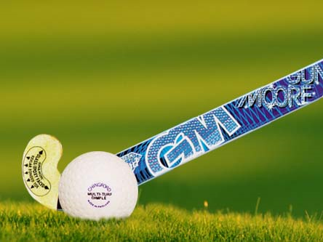
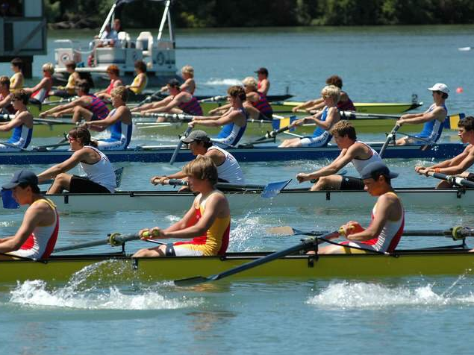
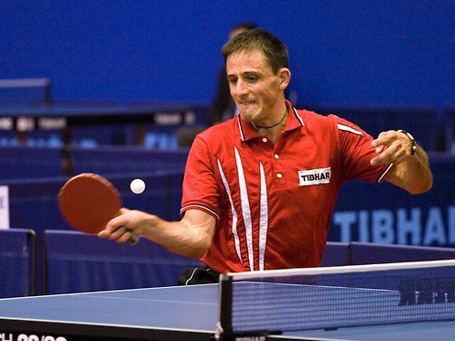
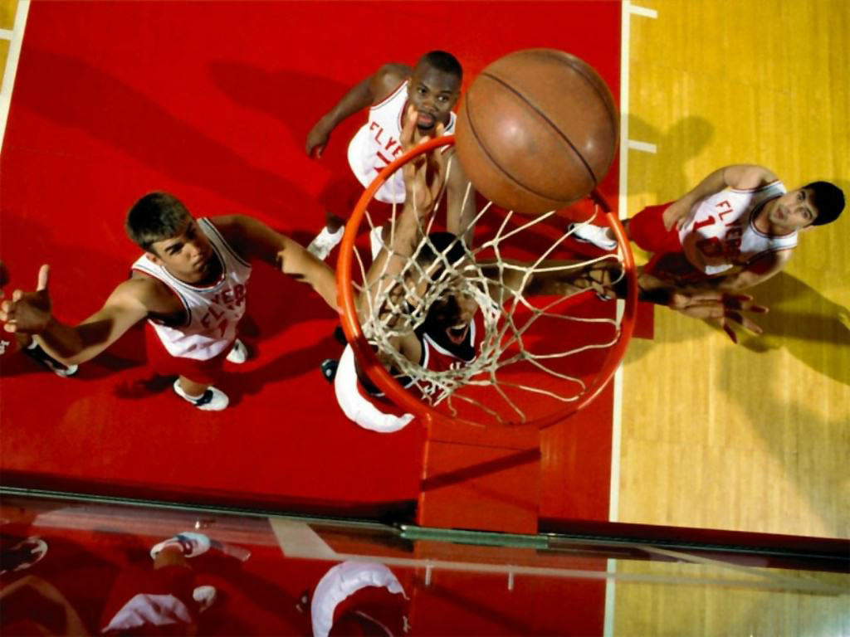
Pienso que …….. es el intruso porque…
Notes:
Pilla al intruso. El hockey, el remo, el tenis de mesa o el baloncesto. El remo porque es el unico que necesita agua? El remo porque los otros tienen pelotas? El tenis de mesa porque es el unico deporte individual – los otros son deportes de equipo?

Slide 13
Los deberes
P.118 reading ex. 1 and ex. 2 (try without a dictionary)
Take own list of 30 words (made in this lesson from your notes in your book or p.120-121) that help you talk about programmes, films, sports, pocket money and LEARN them.
Prepare your own vocab test paper by writing a list of the ENGLISH only to bring to the lesson after half-term.

Slide 14
1 |  |  | 16
2 |  |  | 17
3 |  |  | 18
4 |  |  | 19
5 |  |  | 20
6 |  |  | 21
7 |  |  | 22
8 |  |  | 23
9 |  |  | 24
10 |  |  | 25
11 |  |  | 26
12 |  |  | 27
13 |  |  | 28
14 |  |  | 29
15 |  |  | 30

Slide 15
1 |  |  | 16
2 |  |  | 17
3 |  |  | 18
4 |  |  | 19
5 |  |  | 20
6 |  |  | 21
7 |  |  | 22
8 |  |  | 23
9 |  |  | 24
10 |  |  | 25
11 |  |  | 26
12 |  |  | 27
13 |  |  | 28
14 |  |  | 29
15 |  |  | 30
soap operas
funny
I prefer
Notes:
Model an example of how they complete the list, leaving the column right blank for the test.

Slide 16
 | Ravneet Phoebe Ryan Jamie | Adam Ben Chloe Amber | Taj Isabella Sophie Leo Sam | James Ellis Fraser Charles
1 | Leer p.106 ex.2 p.107 ex5 | Escribir Corrections from HW | Leer p.106 ex.2 p.107 ex5 Leer p.106 ex.2 p.107 ex5 | Escribir Corrections from HW
2 |  | Vocabulario collect 30 words |  | Vocabulario collect 30 words
3 | Escribir Corrections from HW | Leer p.106 ex.2 p.107 ex5 Leer p.106 ex.2 p.107 ex5 | Escribir Corrections from HW | Leer p.106 ex.2 p.107 ex5 Leer p.106 ex.2 p.107 ex5
4 | Vocabulario collect 30 words |  | Vocabulario collect 30 words

